Slide 1


Slide 2
Содержание
Историческая справка
Теоретический материал
2.1. Понятие «система счисления» и Виды систем счисления
позиционные
непозиционные
2.2. Правила перевода чисел из одной системы счисления в другую
3. Самостоятельная работа

Slide 3


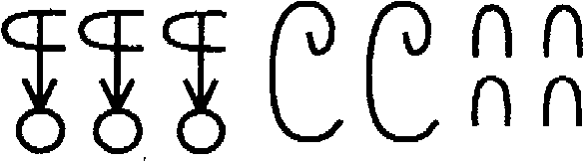


Историческая справка
I – 1
III – 1+1+1=3
VI – 5+1=6
IV – 5-1=4
LX – 50+10=60
XL – 50-10=40

Slide 4
Система счисления - это совокупность правил и приемов записи чисел с помощью набора цифровых знаков.
Системы счисления
позиционные
непозиционные
арабская (десятичная)
унарная (единичная)
с основанием N
римская

Slide 5
Основные понятия позиционных систем счисления
Алфавит
Основание СС
Мощность
Разряд
совокупность всех цифр
количество цифр, необходимых для записи числа в системе
количество цифр, составляющих алфавит
номер позиции в числе

Slide 6
Арабская система счисления
Арабская система – позиционная десятичная система.
Эта система счисления применяется в современной математике.
Основание в десятичной системе равно 10.
Алфавит состоит из 10 цифр:
0 1 2 3 4 5 6 7 8 9
В позиционных системах значение каждой цифры числа определяется ее позицией в записи числа.
Любое число представляется в виде:
765=700+60+5=7*100+6*10+5*1=7*10² +6*10¹ +5*10⁰
или
76,54=7*10+6*1+5*0,1+4*0,01=7*10²+6*10¹+5*10⁻¹+4*10⁻²

Slide 7
Системы счисления с основанием N
Если взять правило, по которым строятся числа в десятичной системе счисления, заменив основание 10 на натуральное число N, можно построить позиционную систему счисления с основанием N.
 | Система счисления | Основание | Алфавит цифр
N=2 | Двоичная | 2 | 0 1
N=8 | Восьмеричная | 8 | 0 1 2 3 4 5 6 7
N=16 | Шестнадцатеричная | 16 | 0 1 2 3 4 5 6 7 8 9 A B C D E F
В вычислительных машинах используется двоичная система счисления и родственные двоичной - восьмеричная и шестнадцатеричная системы счисления.

Slide 8
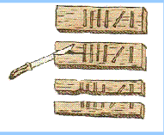
Унарная система счисления
Первоначально количество предметов отображали равным количеством каких-либо значков (бирок): зарубок, черточек, точек.
Унарная система сегодня:
счетные палочки для обучения счету;
полоски, нашитые на рукаве, означают на каком курсе учится курсант военного училища.

Slide 9
Римская система счисления
В римской системе счисления для записи числа используются латинские буквы.
Величина числа получается путем сложения цифр, которыми оно записано. Если слева в записи римского числа стоит меньшая цифра, а справа – большая, то их значения вычитаются, в остальных случаях значения складываются.
I – 1
III – 1+1+1=3
VI – 5+1=6
IV – 5-1=4
LX – 50+10=60
XL – 50-10=40
1 | 2 | 3 | 4 | 5 | 6 | 7 | 8 | 9 | 10 | 50 | 100 | 500 | 1000
I | II | III | IV | V | VI | VII | VIII | IX | X | L | C | D | M

Slide 10
Перевод чисел в десятичную систему счисления
При переводе числа из двоичной (восьмеричной, шестнадцатеричной) системы в десятичную надо это число представить в виде суммы степеней основания его системы счисления.
10100110₂=1*2⁷+0*2⁶+1*2⁵+0*2⁴+0*2³+1*2²+1
*2¹+0*2⁰=128+32+4+2=166₁₀
703₈=7*8²+0*8¹+3*8⁰=448+3=447₁₀
23FA1₁₆=2*16⁴+3*16³+15*16²+10*16¹+1*16⁰=1
31072+12288+3840+160+1=147361

Slide 11
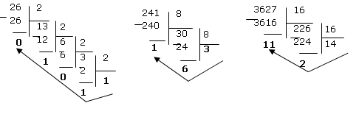
Перевод чисел из десятичной системы счисления
Последовательно выполнять деление исходного числа и получаемых частных на q до тех пор, пока не получим частное, меньшее делителя. Полученные при таком делении остатки – цифры числа в системе счисления q – записать в обратном порядке (снизу вверх).

Slide 12
Перевод чисел из двоичной системы счисления
Чтобы перевести число из двоичной системы в восьмеричную (шестнадцатеричную), его нужно разбить на триады (тетрады), начиная с младшего разряда (справа налево), в случае необходимости дополнив старшую триаду (тетраду) нулями, и каждую триаду (тетраду) заменить соответствующей восьмеричной (шестнадцатеричной) цифрой (табл.).
010 010 110 111₂=2267₈
0100 1011 0111₂=4В7₁₆

Slide 13
Перевод чисел в двоичную систему счисления
Для перевода восьмеричного (шестнадцатеричного) числа в двоичное необходимо каждую цифру заменить эквивалентной ей двоичной триадой (тетрадой).
726₈= 111 010 110₂
74С₁₆ = 0111 0100 1100₂
(при записи числа первый 0 не пишется)

Slide 14
Перевод чисел из 16-ой в 8-ю и обратно
При переходе из восьмеричной системы счисления в шестнадцатеричную и обратно, необходим промежуточный перевод чисел в двоичную систему.
FAE₁₆=111110101110₂
111 110 101 110₂=7656₈
635₈ =110011101₂
1 1001 1101₂=19D₁₆

Slide 15
Самостоятельная работа
1. Представить римские числа в десятичной системе счисления: CDIX, CVXLIX, MCCXIX
2. Перевести число 93710 в 2-ную, 8-ную и 16-ную системы счисления.
3. Перевести из 8 -ой системы счисления в 2-ную 764 и 312
4. Перевести следующие числа в десятичную систему счисления:
а) 1101012; б) 10110001; в) 5638; г) 6358; д) AC416; е) 9D5C16.

